Slide 1
VƯƠNG QUỐC CAM-PU-CHIA
BÀI 8

Slide 2
1. Quá trình hình thành và phát triển của vương quốc
BÀI 8: VƯƠNG QUỐC CAM-PU-CHIA
Thời kì Ăng-co bắt đầu vào thời gian nào?
Do ai sáng lập ra?
Thời kì Ăng-co suy yếu vào thời gian nào? Nguyên nhân?
Kéo dài từ thế kỉ nào đến thế kỉ nào?

Slide 3
1. Quá trình hình thành và phát triển của vương quốc
BÀI 8: VƯƠNG QUỐC CAM-PU-CHIA
Do vua Giay-a-vác-man II
Thời kì Ăng-co bắt đầu vào thời gian nào?
Do ai sáng lập ra?
Năm 802
Thời kì Ăng-co suy yếu vào thời gian XV. Do sự tấn công của người Thái
Thời kì Ăng-co suy yếu vào thời gian nào? Nguyên nhân?
Kéo dài từ thế kỉ nào đến thế kỉ nào?
Kéo dài từ thế kỉ IX-XV

Slide 4
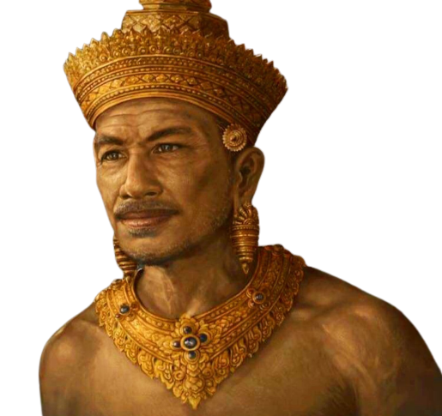
1. Quá trình hình thành và phát triển của vương quốc
BÀI 8: VƯƠNG QUỐC CAM-PU-CHIA
Jayavarman II

Slide 5
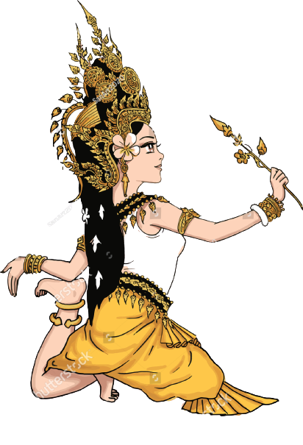
2. Sự phát triển của Vương quốc Cam-pu-chia thời Ăng-co

Slide 6
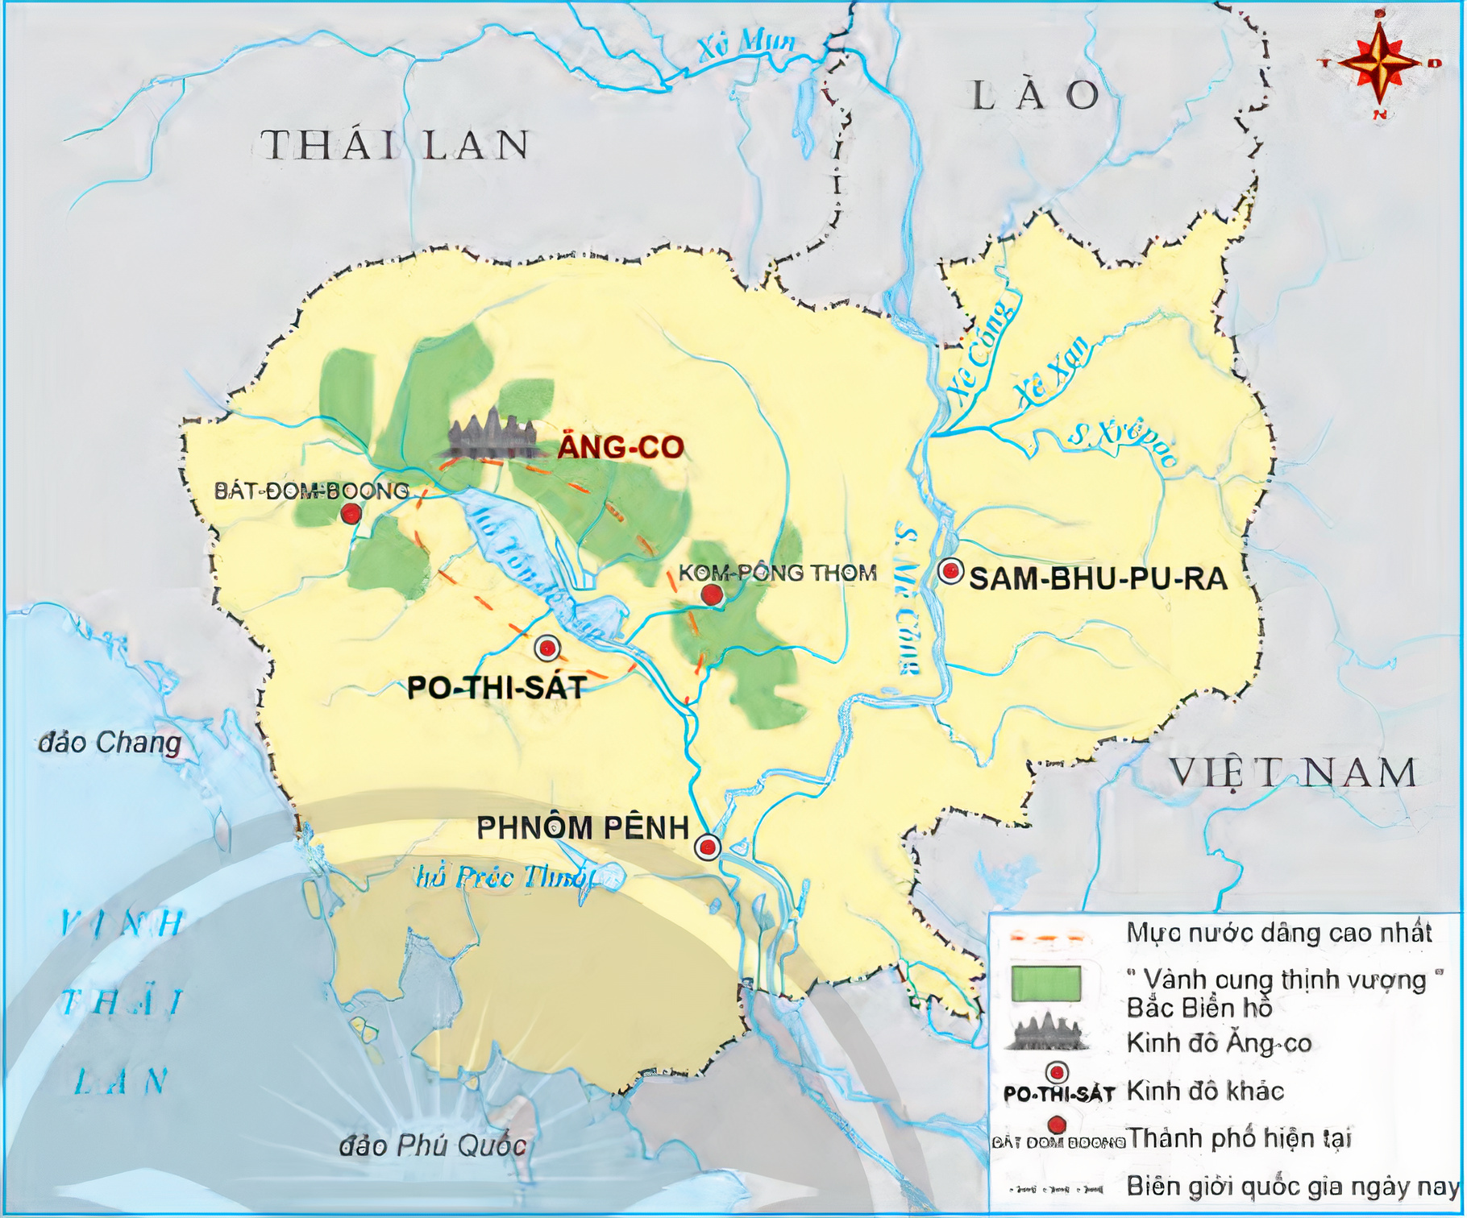

Slide 7
Kinh tế - xã hội
Đất nước thống nhất, ổn định
Ra sức cũng cố quyền lực
Vua Giay-a-vác-man VII thực hiện nhiều hoạt động công ích
Quan tâm đến đời sống nhan dân

Slide 8
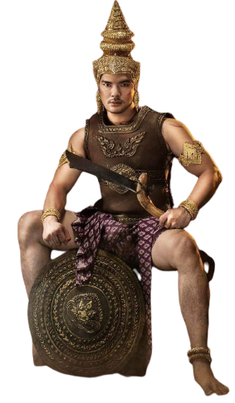
Vua Giay-a-vác-man VII
Ông vua kiệt xuất của thời kỳ Ăng-co. Sau những năm tháng chinh chiến Giay-a-vác-man VII , đột ngột từ bỏ Hindu giáo, đặt niềm tin vào Phật giáo. Ông cho xây 102 bệnh viện khắp lãnh thổ của đế chế với những tấm bia ghi rằng: "Người đau đớn vì bệnh tật của thần dân hơn là của Người...". Tương truyền ông còn được gọi là "Vua Hủi" Có thể vì căn bệnh đã gây ra cái chết của ông.

Slide 9
Kinh tế
Nông nghiệp
Thủ công nghiệp
Đào nhiều hồ, kênh mương để trữ và điều phối nước như Hồ Ba-ray Tây, Ba-ray Đông
Biết làm đồ trang sức, chạm khắc trên bức phù điêu bằng đá của đền, tháp

Slide 10
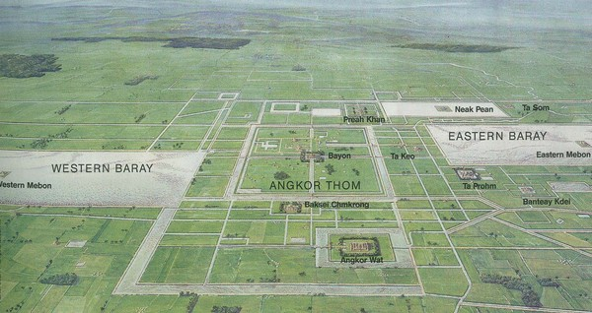
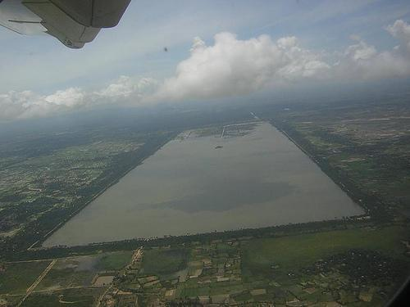
Hồ Ba ray tây nhìn trên cao

Slide 11
LUYỆN TẬP

Slide 12
Time
Egg
Câu 1: Giay-a-vác-man II thống nhất lãnh thổ vào thời gian nào?
602
702
802
902

Slide 13
Time
Egg
Câu 2: Nghành kinh tế nào có bước phát triển nhất ở thời Ăng-co?
Công nghiệp
Nông nghiệp
Thủ công
Thương nghiệp

Slide 14
Time
Egg
Câu 3: Vào thế kỉ XV, Vương quốc Cam-pu-chia bị sự tấn công của người nào?
Mông cổ
Hán
Việt
Thái

Slide 15
Time
Egg
Câu 4: Một tác phẩm sử thi nổi tiếng ở Cam-pu-chia thời kì này?
Riêm Kê
I li át
baahubali
Đăm Săn

Slide 17
VẬN DỤNG

Slide 18
VẬN DỤNG
Hãy đóng vai một hướng dẫn viên du lịch và giới thiệu về một di sản văn hóa tiêu biểu của Cam-pu-chia mà em ấn tượng.

